Slide 1
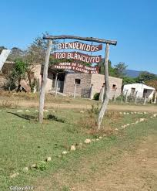
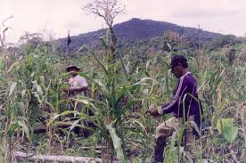
EL DIAGNOSTICO
Cátedra: Extensión Rural
Año: 2024

Slide 2
EL DIAGNÓSTICO
-Realizar diagnósticos es una actividad frecuente de ingenieros agrónomos que trabajan en Instituciones de Desarrollo y en Extensión.
-Se busca una visión Integral de la Realidad.
-Se realiza diagnósticos por problemáticas socio-productivas
-Se busca identificar Fortalezas y Debilidades de la realidad.
-Dimensión Económico-productivo
-Dimensión Ambiental
-Dimensión Social
Múltiples “miradas” de los distintos actores participantes
Factores Limitantes
Potencialidades

Slide 3
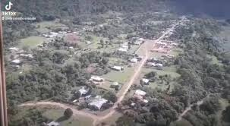
Diagnóstico
Construcción Simplificada de la realidad
Elementos objetivos
-Elementos distorsivos
1) Mirada Dogmática. Ecologistas vs productivistas.
2) El enfoque del especialista. Método atomicista.
3) Los Intereses sectoriales. Cooperativa
4) Los prejuicios sociales. Machista
Angosto del Paraní-Orán

Slide 4
La Realidad:
Física Es Objetiva y Compleja
Nuestra Percepción, Visión parcial y subjetiva(ideas y creencias)
Como técnico buscamos construir
Buen DIAGNOSTICO
Lograr una Realidad Compartida. Los desacuerdos vienen de tener distintas visiones de la realidad
-Análisis y Selección
-Primer paso de la Formulación de proyectos.
LOS PROBLEMAS
CAUSAS
Mediador
Posibles SOLUCIONES

Slide 5
¿Qué es un problema?
-Cuando lo que se desea tener o lograr no coincide con lo que se tiene o se obtendrá en un futuro probable.
-Es un proceso totalmente subjetivo.
-Siempre mediados por la interpretación de los actores sociales (intereses, interpretación y el juicio de valor).
-Fenómeno de Naturalización del problema.
Futuro: -El posible: si el sistema no se modifica
-El potencial: si se excluyen las limitaciones existentes
-Deseado: puede o no coincidir con el potencial.

Slide 6
La Participación:
-De los propios integrantes de la comunidad involucrada.
-Construcción intersubjetiva.
-La participación no siempre es igualitaria o democrática. Importancia del Coordinador para que todos puedan opinar.
Momentos del Diagnóstico:
Delimitación del Espacio a analizar
Formulación de las preguntas
Diseño de la muestra y de los instrumentos de toma de información.(Información primaria y secundaria)
Relevamiento de la información
Sistematización y análisis de datos

Slide 7
Principales instrumentos de relevamiento de la información:
Técnicas que general información secundaria
-Consulta y recopilación documental (Censos, Organismos de Estadística)
-Lectura de mapas (mapa de relieve por ej)
Técnicas que generan información primaria
-Observación sistemática
-Diario o cuaderno de notas
-Mapas, planos o croquis
-Cuadros o Guías de observación
-Dispositivos mecánicos o electrónicos (cámara fotográfica, grabador, filmadora)
Encuestas -Cuestionario
-Entrevistas

